Slide 1

Měření radiace pomocí mobilního telefonu
By Dominik and Matyáš

Slide 2
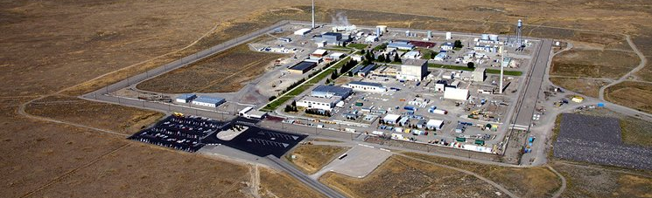
Kdo přišel na to, jak to funguje?
Vědci z Idaho National Laboratory
Používali aplikaci cellRAD
Testovali na zařízeních:
Samsung Nexus S
Samsung Galaxy Nexus
Samsung S III
LG Nexus 4

Slide 3
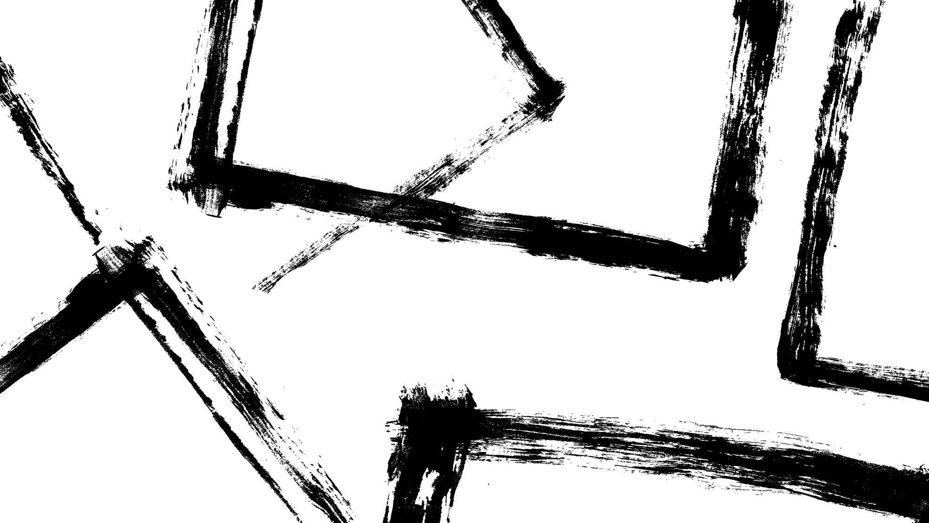
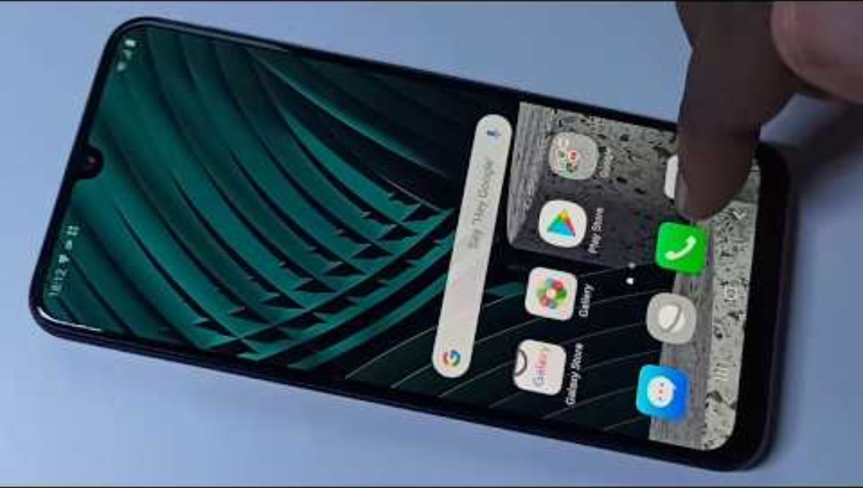
Čím lze na mobilu měřit?
Pomocí senzorů v kameře a aplikací cellRAD
Aplikace kalibruje quantitu gama záření, které byl mobil vystaven
Pomocí vytočení *#07#:
Vytoč číslo *#07#
Potom vyskočí okno s limitem, kolik radiace mobil snese
Pomocí externího zařízení

Slide 4
Externí zařízení
Detekce: Senzory v telefonu detekují elektromagnetické vlny, které mohou být způsobeny různými zdroji radiace, jako jsou mobilní signály, Wi-Fi nebo dokonce gama záření.
Měření intenzity: Detektor převádí zachycené záření na elektrický signál, jehož intenzita se měří a zpracovává.

Slide 5
Gamma záření
Příkladem může být beta rozpad kobaltu-60 60Co na nikl-60 60Ni, při kterém v prvním stupni nejprve jádro kobaltu vyšle částici β (tedy elektron e−) a elektronové antineutrino νe a přemění se na jádro niklu v excitovaném stavu:
60Co→60Ni*+e−+ν¯e.
Potom se nově vzniklé excitované jádro zbaví přebytečné energie vyzáření kvanta záření gama:
60Ni*→60Ni+γ.
Anitineutrino
Antineutrina vznikají při jaderném beta rozpadu, přičemž se neutron mění na proton
Leptony
Ve fyzice je lepton částice, na kterou nepůsobí silná jaderná síla (silná interakce).
Excitovaný stav - stav při kterém je energie tělesa větší než nejnižší možná.

Slide 6

Kvíz

Slide 7
Jaké číslo musíme vytočit, abychom zjistili, kolik radiace mobil snese?
*#07#
*#007#

Slide 8
Jakou aplikaci vědci používali?
cellRTG
cellRAD

Slide 9
Vědci byli z ___ National Laboratory.
Iowa
Idaho

Slide 10

Děkujeme za pozornost

Slide 11
Zdroje
https://www.energy.gov/ea/idaho-site
https://blogthinkbig.com/using-a-smartphone-to-measure-levels-of-radiation-exposure
https://www.newsbytesapp.com/news/science/how-to-check-sar-value-of-your-smartphone/story
https://cs.wikipedia.org/wiki/Z%C3%A1%C5%99en%C3%AD_gama
https://cs.wikipedia.org/wiki/Antineutrino
https://cs.wikipedia.org/wiki/Lepton
ChatGPT

Slide 12
Ano

Slide 13
Ne

Slide 14
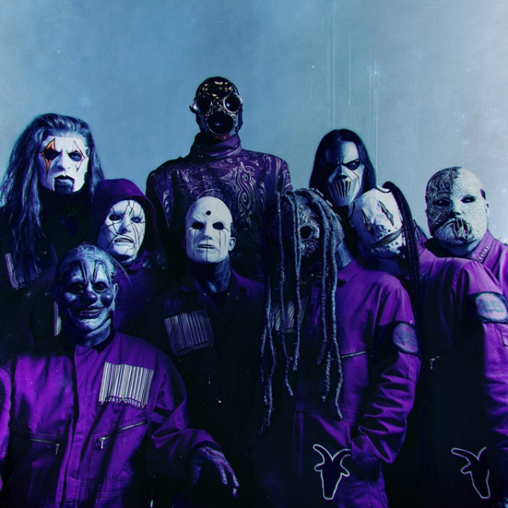
Ne, ale dobrý výběr

